Slide 1
ЗАПАЗВАНЕ НА ПРЕЗЕНТАЦИЯ В РАЗЛИЧНИ ФАЙЛОВИ ФОРМАТИ. ПРЕДСТАВЯНЕ НА ПРЕЗЕНТАЦИЯ ПРЕД ПУБЛИКА

Slide 2
Файлови формати за запазване
Презентацията може да се запази в различни файлови формати.
В диалоговия прозорец Save as изберете Save as type. Посочете желания формат от падащото меню и натиснете бутона Save.

Slide 3
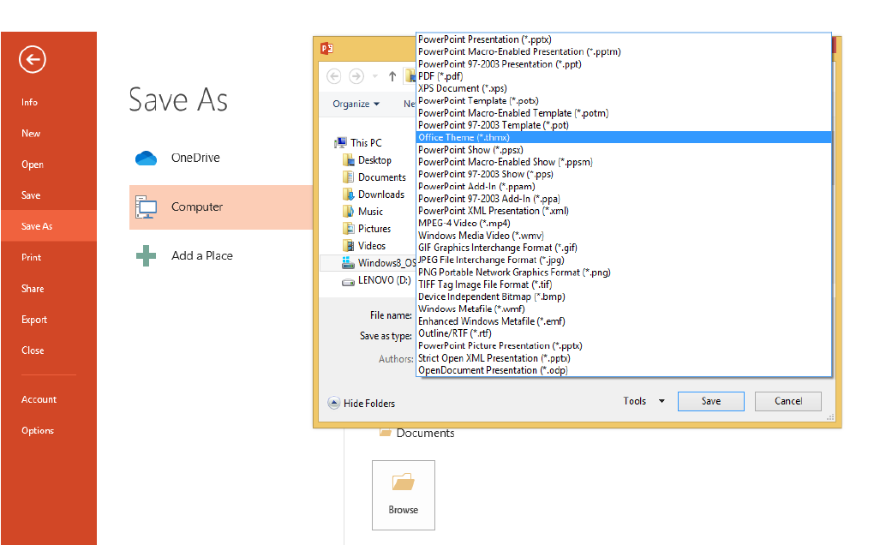

Slide 4
Настройки за печат на презентация
За да отпечатате презентация, изберете File – Print.
Задайте броя на копията, принтера и настройките за печат на презентацията.
От Print All Slides може да отпечатате цялата презентация.
В Slides може да посочите за печат конкретни слайдове от презентацията.
В Full Page Slides може да изберете броя на слайдовете за отпечатване и разположението им на една страница от Print Layout.
От Print One Sided изберете едностранен или двустранен печат.
От Collated посочете дали копията да са комплектувани или не.
От Color може да изберете цвят.

Slide 5
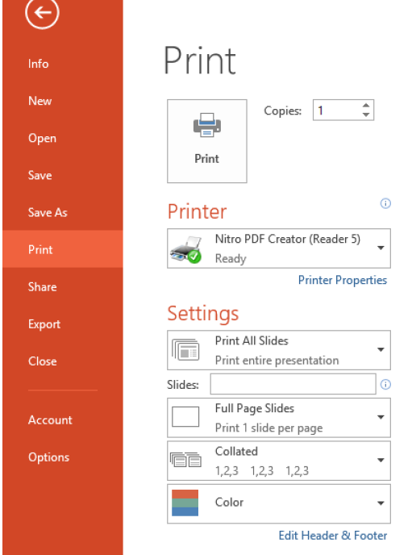
Настройки за печат на презентация.

Slide 6
представяне на презентация пред публика - 5 златни правила
Говори бавно и дишай дълбоко
Гледай публиката в очите
Недей да четеш от слайдовете
Говори свързано, без аа..ъъъ..
Разказвай истории и задавай въпроси

Slide 7
представяне на презентация
1. Поведение
Уважавайте публиката. Застанете с лице към публиката. Движете се естествено и спокойно. Бъдете уверени в това, което представяте. Обърнете внимание на външния си вид.

Slide 8
представяне на презентация пред публика
2. Глас и интонация
Говорете умерено. В зависимост от съдържанието на слайда, променяйте интонацията си. Говорете ясно, точно, конкретно, компетентно и разбираемо за публиката.

Slide 9
представяне на презентация
3. Стил на изказване
Изградете свой собствен стил на изказване. Не говорете на диалект и не използвайте жаргонни думи. Избягвайте изразите като: аз направих, аз мисля, аз предполагам...

Slide 10
представяне на презентация пред публика
4.Владеене на публиката
Освежете и разведрете атмосферата, ако усетите подходящо място по време на презентацията, като използвате уместни шеги, мъдрости, мисли или кратки случки. Следете поведението на публиката. Представете презентацията впечетляващо, ефектно, заинтригуващо.

Slide 11
представяне на презентация
5. Разпределение на времето за представяне
За увода отделете около 10 % от времето за представяне на цялата презентация. За изложението - около 80 % от времето. За заключение - около 10 % от времето. Оставете време за въпроси от публиката и отговори.

Slide 12
представяне на презентация пред публика
6. Техническо осигуряване
Преди да започнете представянето:
Проверете изправността на компютъра и видеопроектора, които ще използвате за презентацията. Стартирайте презентацията и проверете дали се вижда добре от цялата зала.

